Slide 1
第9.6节
延伸阅读——WSARE

Slide 2
基本原理
WSARE（What’s Strange About Recent Event）通过基于规则的方法将最近的数据与基线分布数据相比较，发现两者间比例变化最大的亚组，并通过随机化检验确定该差异产生的概率进行探测预警。WSARE是一种基于规则的异常模式探测方法，适用于非连续、多维的时序数据集。

Slide 3
步骤
（1）基线构建
WSARE算法旨在探测最近发生的事件中的异常情况。其中，“最近事件”定义为评价时间段内的所有记录，该时间段可以是任意时段，并不严格限定。为了定义“异常”，首先需要确定“正常”，即基线的概念。
当以历史数据作为基线时，选择基线时间段需要平衡两个因素：
一方面要尽可能接近“最近事件”，以捕捉季节效应或近期趋势；
另一方面要与“最近事件”有足够的间隔，以避免遗漏最近发生的异常情况。

Slide 4
步骤
（2）最佳得分规则选取

Slide 5
步骤
（2）最佳得分规则选取

Slide 6
步骤
（2）最佳得分规则选取
两成分四格表

Slide 7
步骤
（3）规则P值的确定

Slide 8
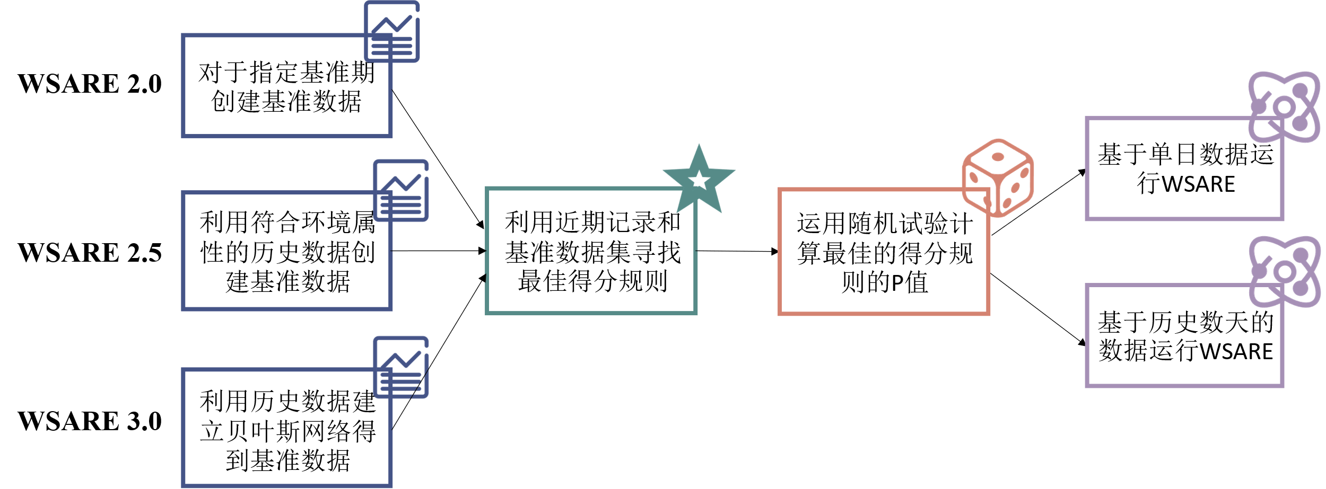
WSARE工作流程

Slide 9
WSARE工作流程

Slide 10
WSARE适用范围
以传染病监测预警领域为例，对于短期的监测预警，如大型会议和体育活动等，由于对数据收集的时间不长，而且一般不易获得环境属性资料，因此可采用基于历史数据基线的WSARE算法。
而基于贝叶斯网络基线的算法是以长期的历史数据构造贝叶斯网络，并纳入环境属性，考虑了季节等时间趋势因素，对于长期监测预警，如对法定传染病、慢性疾病监测等，采用该算法具有明显优势。此外，该方法只能用于类型变量数据，对于数值变量数据可以在数据预处理时将其转换为类型变量进行探测分析。

Slide 11
恳请批评指正！

